Slide 1
LAS PLAZAS DE BARAKALDO
Sara Gómez Sainz
–Paúles 2010-

Slide 2
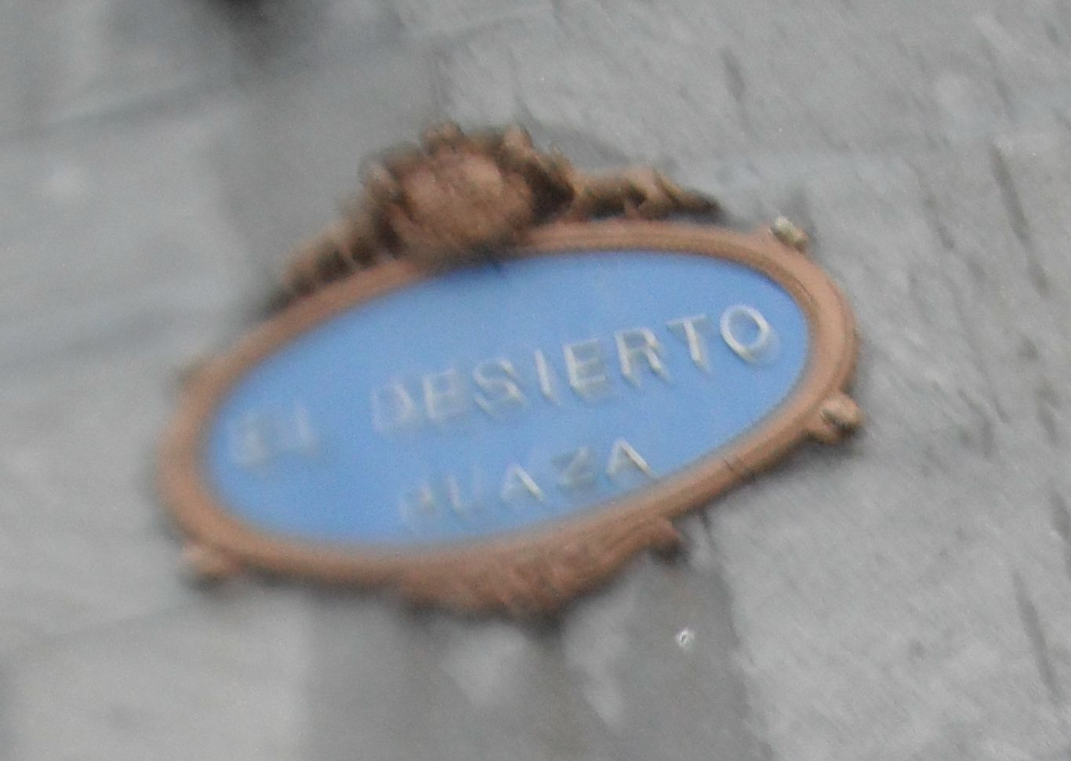
PLAZA DE RENFE

Slide 3
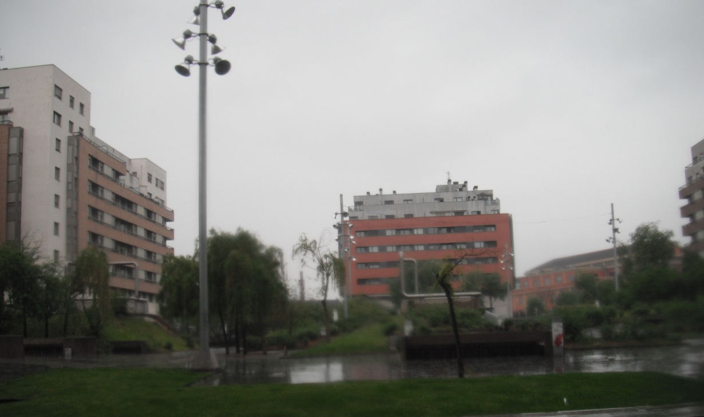

Situada junto a la estación de Renfe y el campo de fútbol del Barakaldo.
Esta plaza constituye un homenaje a la industria que se desarrolló en esos terrenos durante más de un siglo.

Slide 4
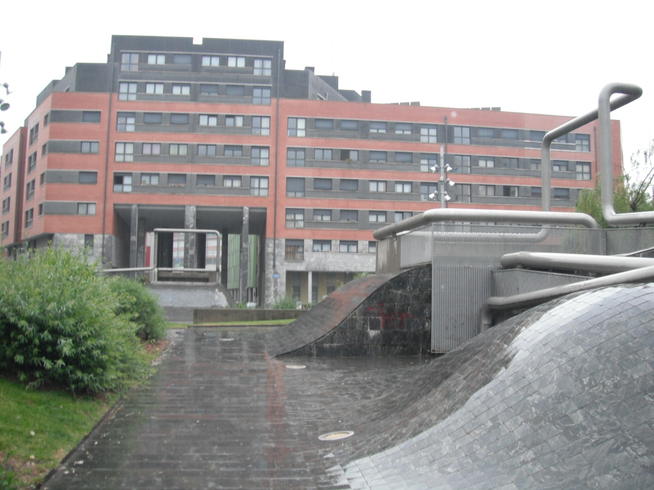
Es una plaza cuadrada rodeada de 7 bloques de viviendas bastante nuevas de unos 6 pisos aproximadamente. Pertenece al “Plan Urban” de Barakaldo.

Slide 5
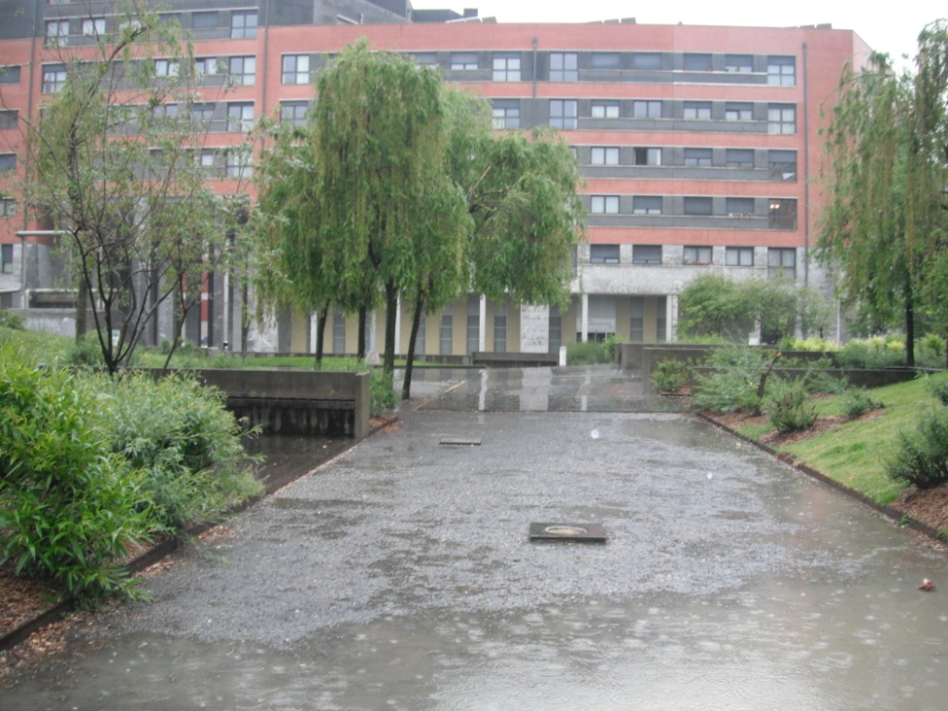
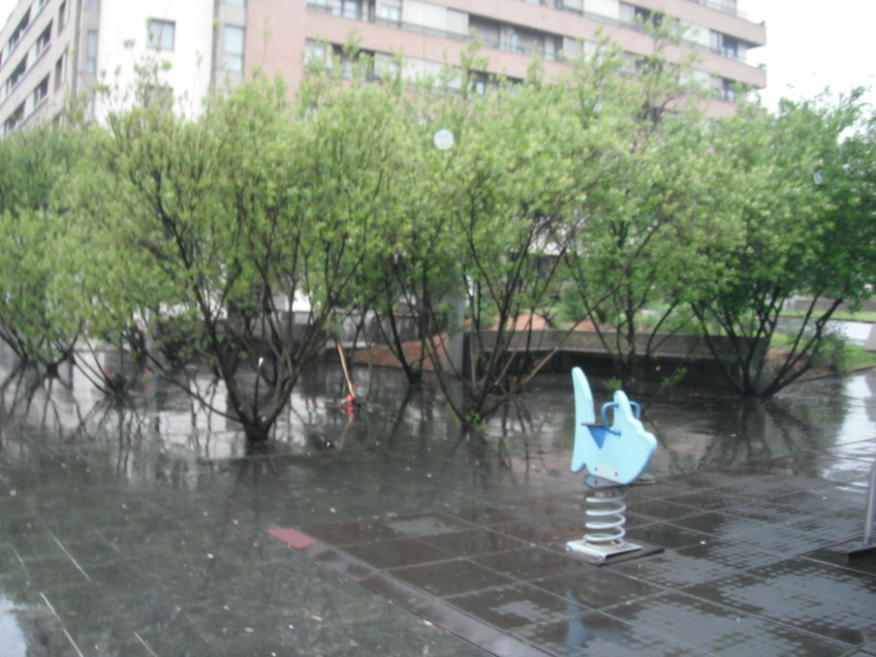
Como vemos, tiene varios jardines, árboles y arbustos.

Slide 6
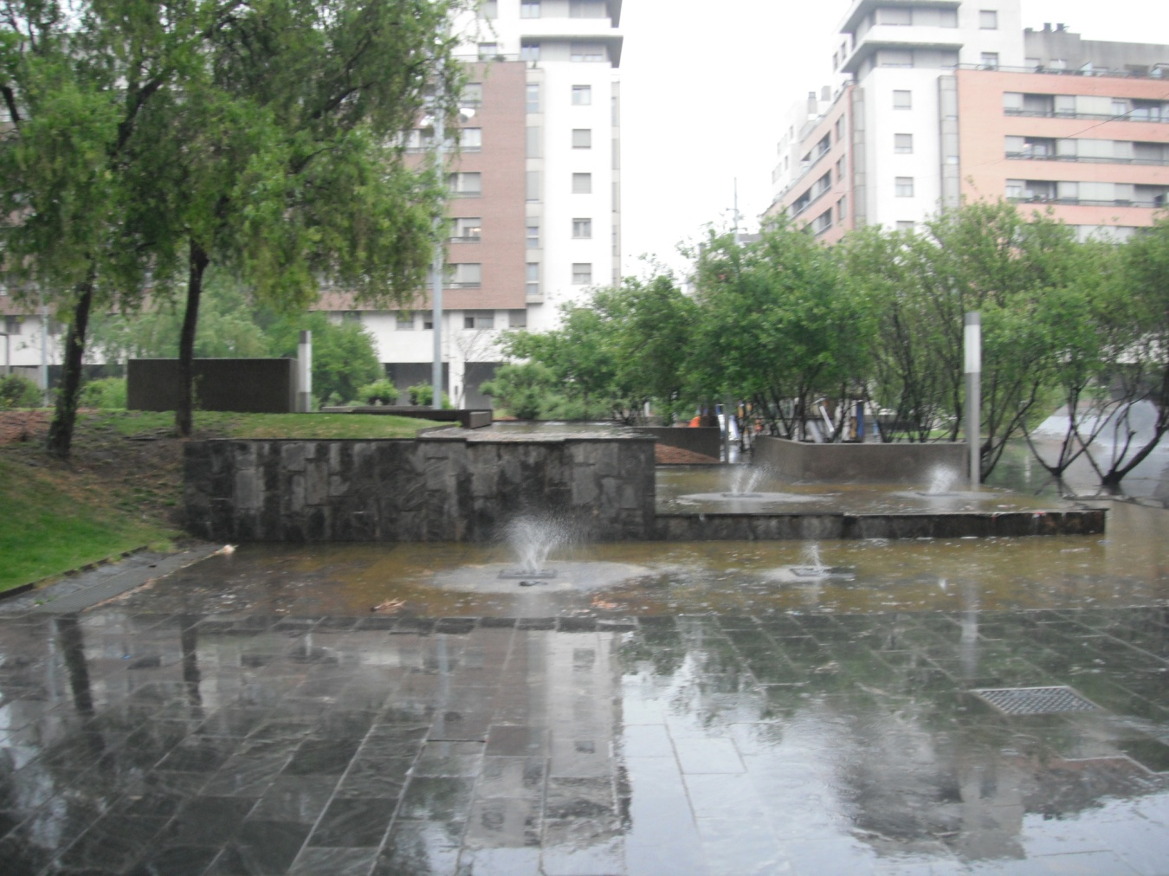
Fuente de la plaza de Desierto

Slide 7

Como cosas curiosas diremos que tiene un sistema de alcantarillado peculiar con agujeros redondos en el suelo. También tiene alumbrado en el suelo y un gran foco central.

Slide 8
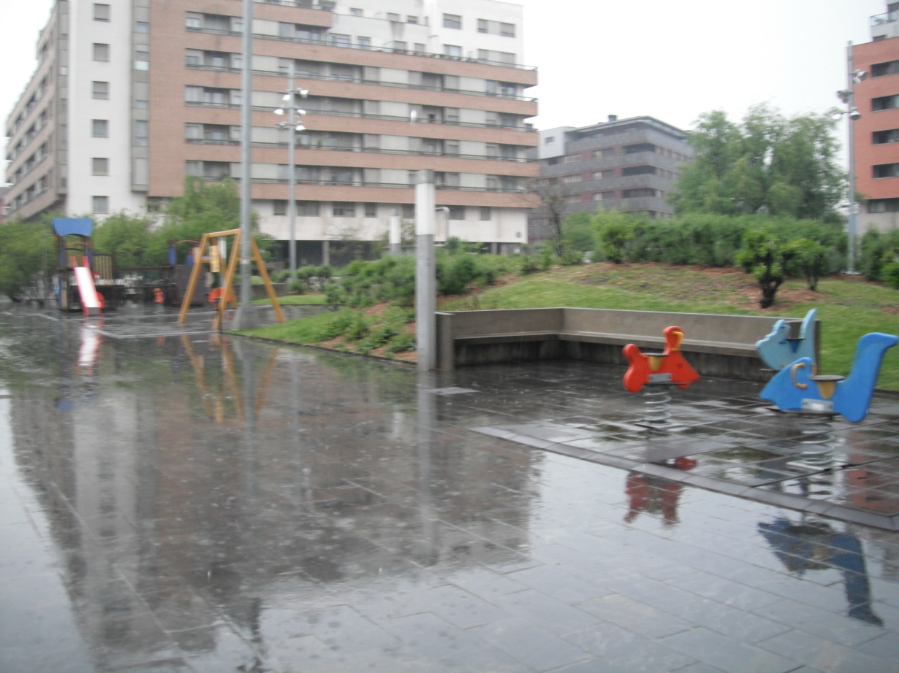
Entre otros aspectos interesantes podríamos destacar: el Centro de Salud Osakidetza, bares a su alrededor, una tienda de golosinas, BBK, Caixa…
Dentro del parque podemos observar: bancos, soportales, farolas, papeleras, columpios, fuente para beber agua…

Slide 9
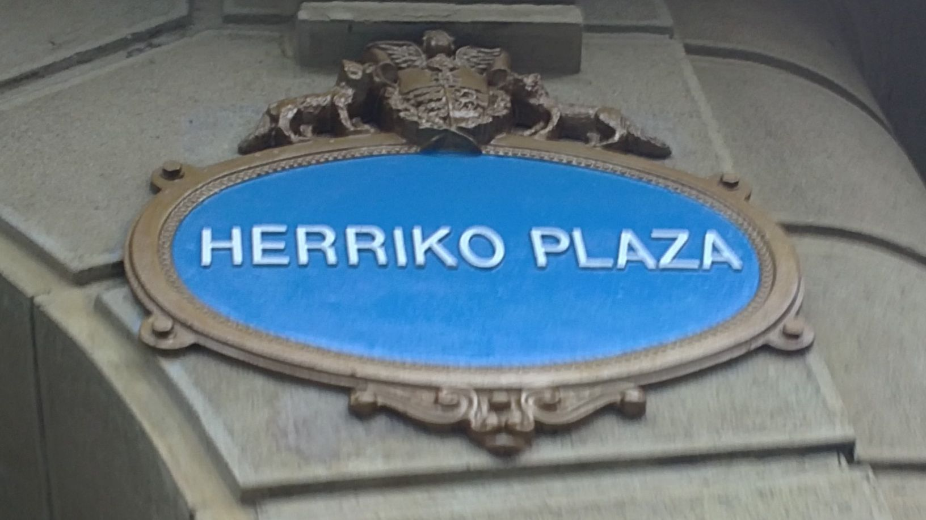
HERRIKO PLAZA

Slide 10
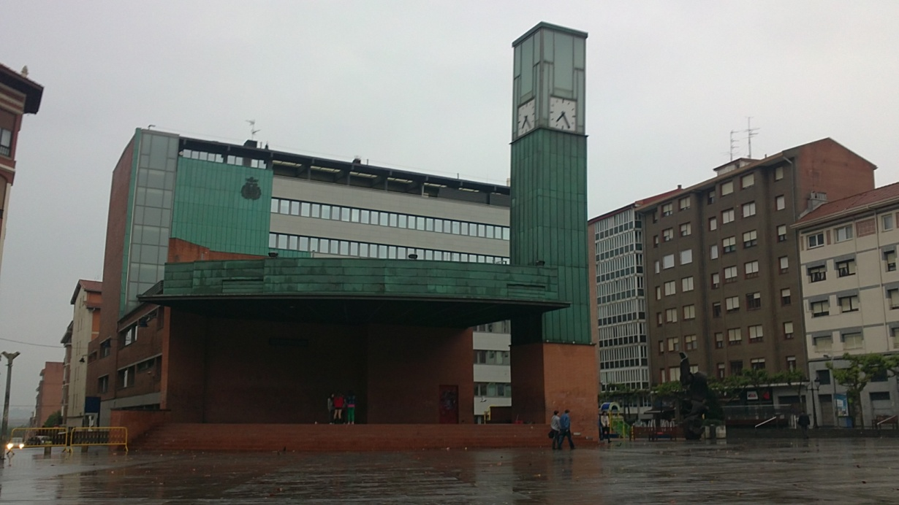
La Herriko Plaza está situada al final del paseo de Los Fueros. En ella podemos encontrar el Ayuntamiento de Barakaldo de estilo nórdico, detrás de un escenario preparado para espectáculos, con una gran torre en la que se puede ver un reloj.
Al lado del Ayuntamiento hay unos columpios, junto con una escultura, “Samotracia” obra de Vicente Larrea.

Slide 11
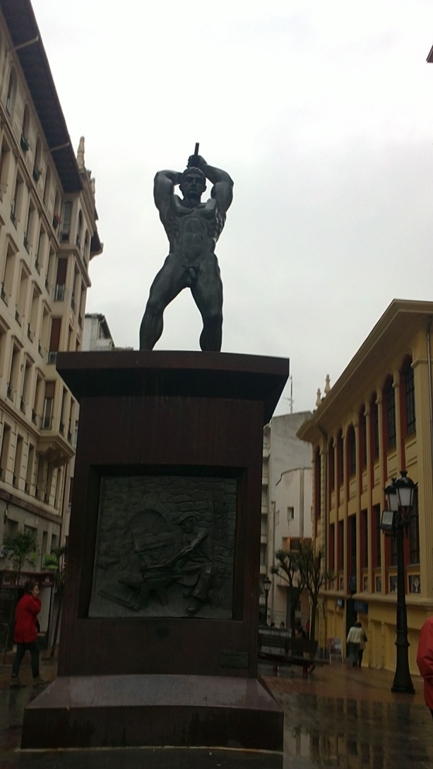
Cabe destacar la figura de un minero. Monumento de Lucas Alcalde, en honor a la industria.

Slide 12
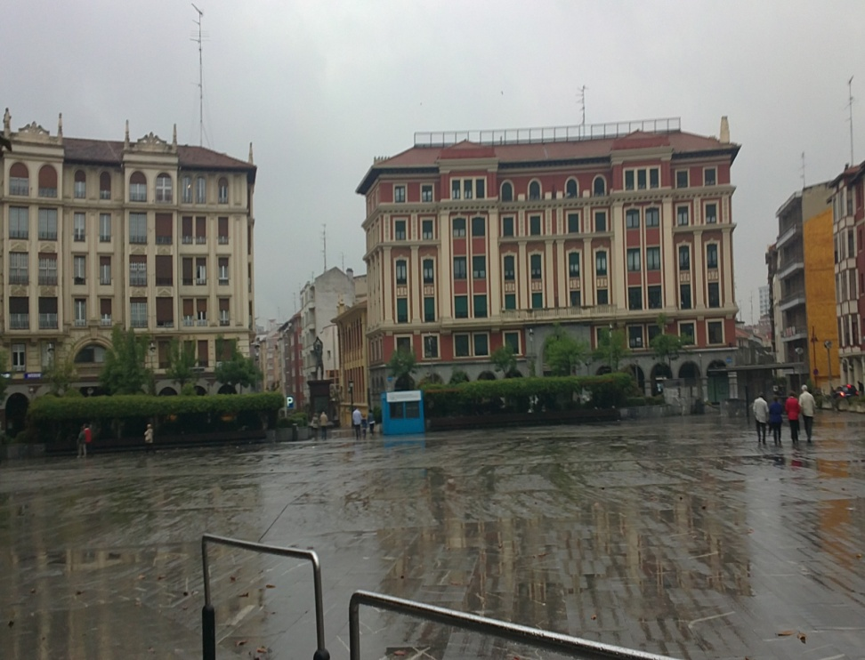
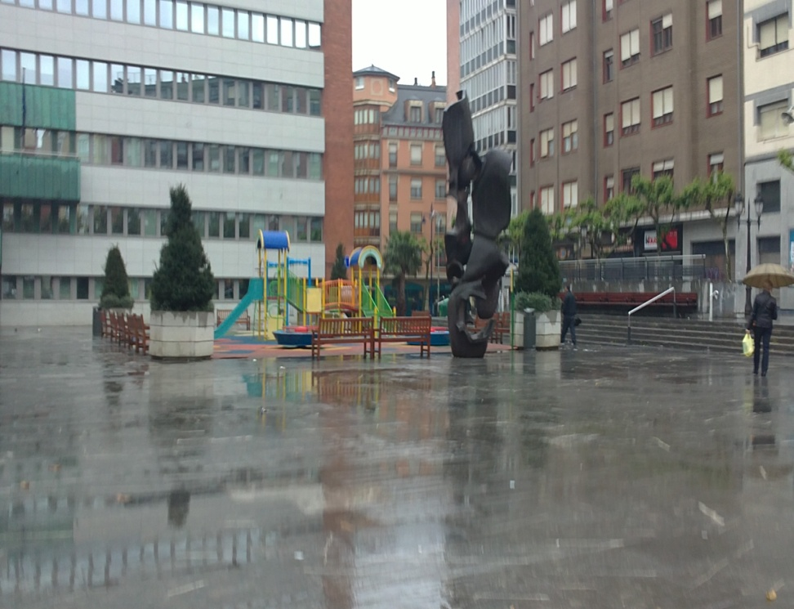
La plaza del pueblo se trata de una plaza lisa. Se encuentra al lado del Mercado y del Teatro Barakaldo. Está rodeada por viviendas más bien antiguas y al lado se encuentra el Boulevard, construido hace escasos años.

Slide 13
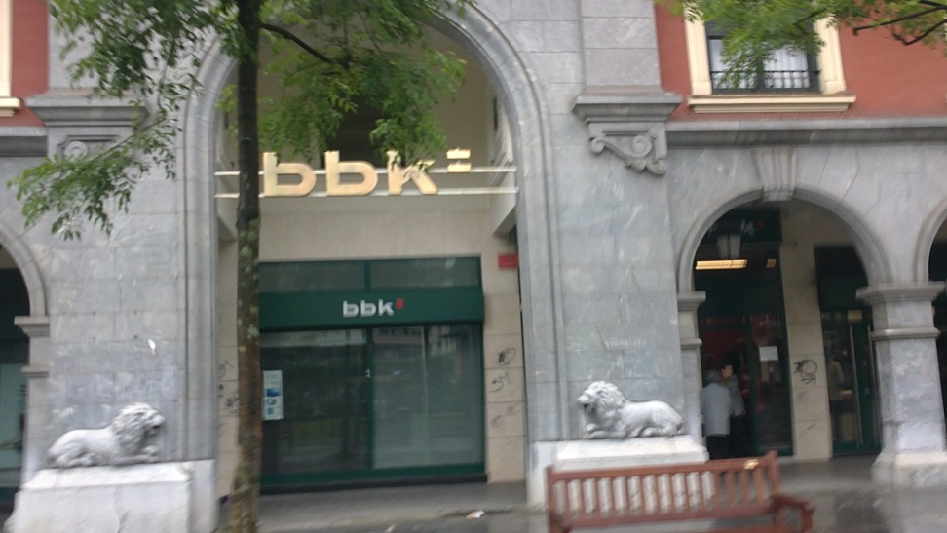
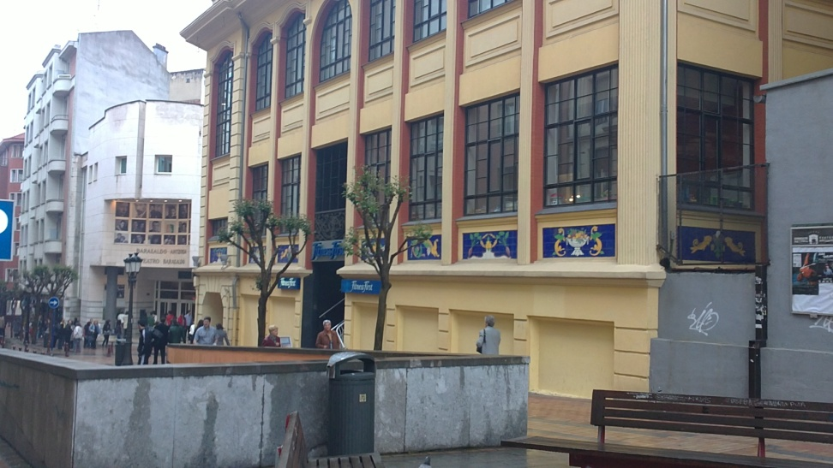
Otros aspectos de interés son: la oficina de la BBK central, un kiosco, un punto para alquilar bicicletas, soportales, parking, comercios alrededor, baños públicos, etc.

Slide 14
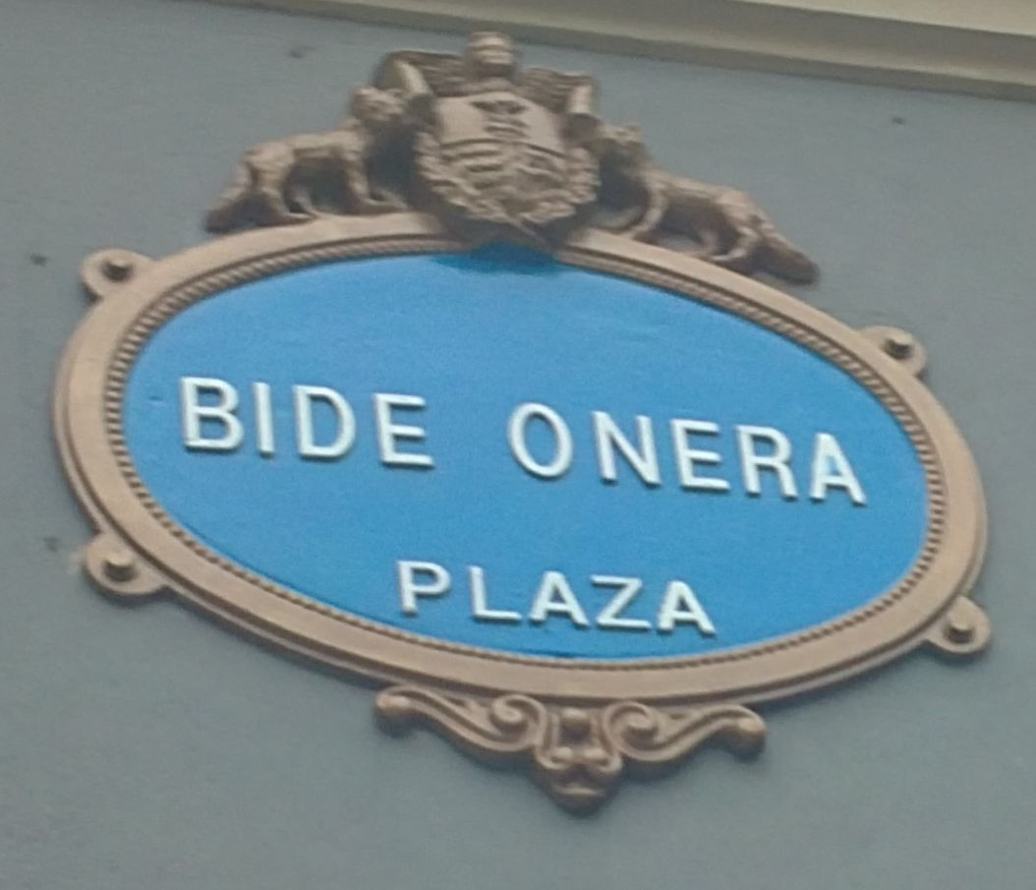
Plaza de Bide Onera

Slide 15
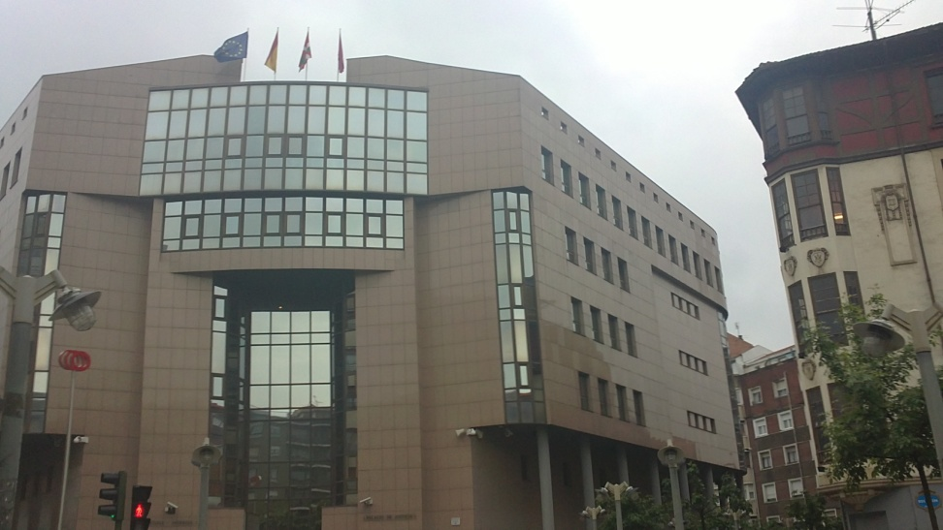
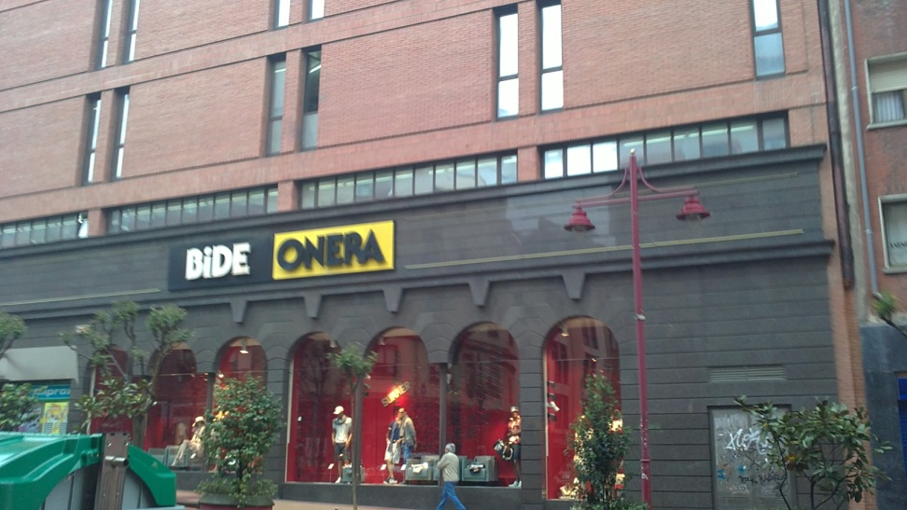
Está situada a principio del Paseo de Los Fueros, a la entrada de la autopista en Barakaldo. Dos edificios de interés que la acompañan son el Palacio de Justicia y La Cooperativa Bide Onera(fundada en 1921) .

Slide 16
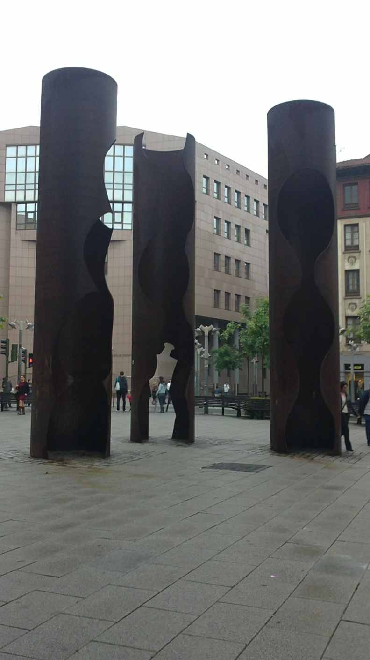
Lo más significativo de la plaza son los tres grandes tubos centrales. He aquí lo que representan:
Consta de tres cuerpos separados por dos metros de distancia entre sí, el diámetro de cada uno d ellos tendrá 1,5 metros por una altura de 7,5. El material será de acero corten, el material de las minas de la industria metalúrgica que dio origen a la creación de la materia sociedad vasca a la entidad de un país plural y prospero.
Las “chimeneas” poblarán el paisaje d Euskadi en extensos valles y junto a la ría y los grandes ríos . Las chimeneas pertenecerán también a la memoria visual de una serie de generaciones que aquí viven, son parte de la iconografía del arte vasco y de la mía propia.
Agustín Ibarrola, 2002

Slide 17
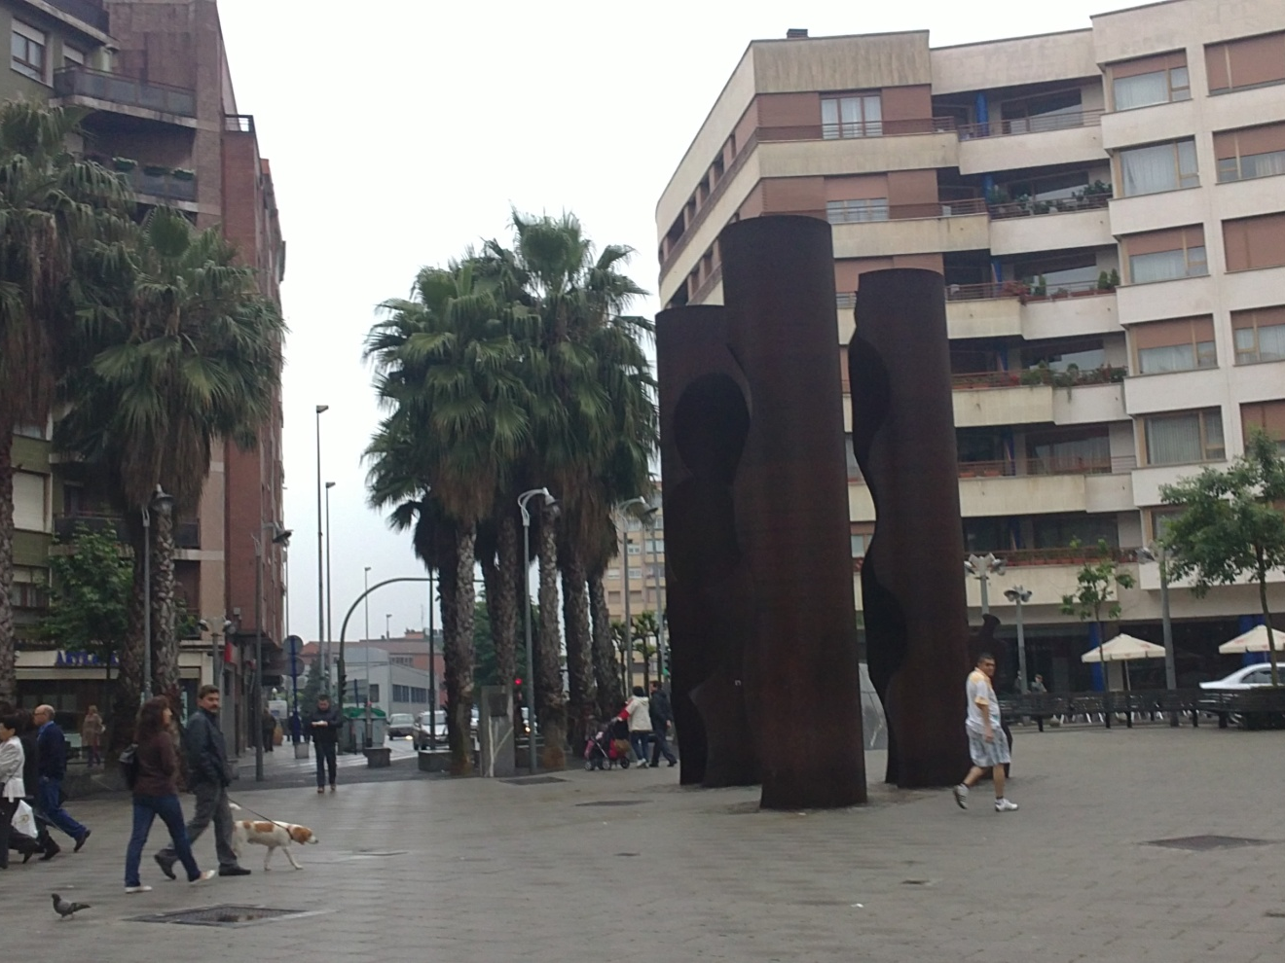
En cuanto a la vegetación, vemos plantas típicas del paisaje tropical, como son las palmeras. Muy peculiar.

Slide 18
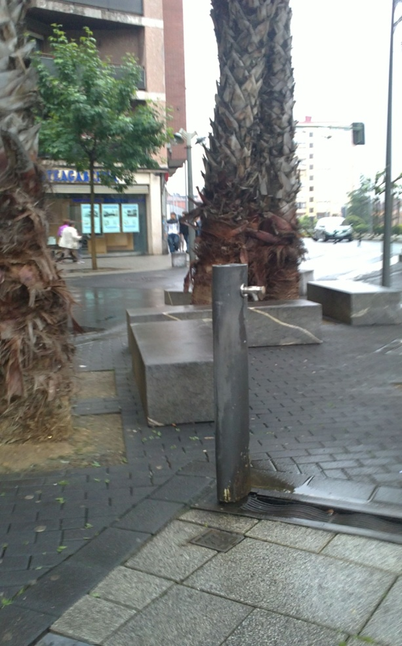
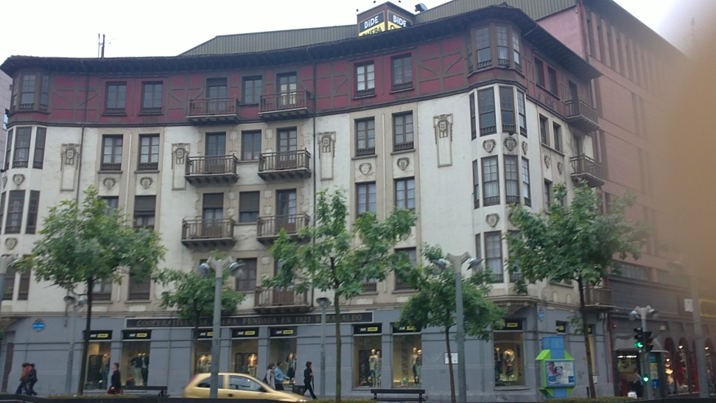
La plaza consta de: bancos que la rodean, un kiosco, un punto de información, una fuente para beber agua, dos bocas de metro al lado y un bar. Una de las carreteras que la rodean solamente puede ser circulada por autobuses, taxis y policía. En cuanto a las viviendas, algunas son antiguas a excepción de un bloque nuevo de edificios.

Slide 19
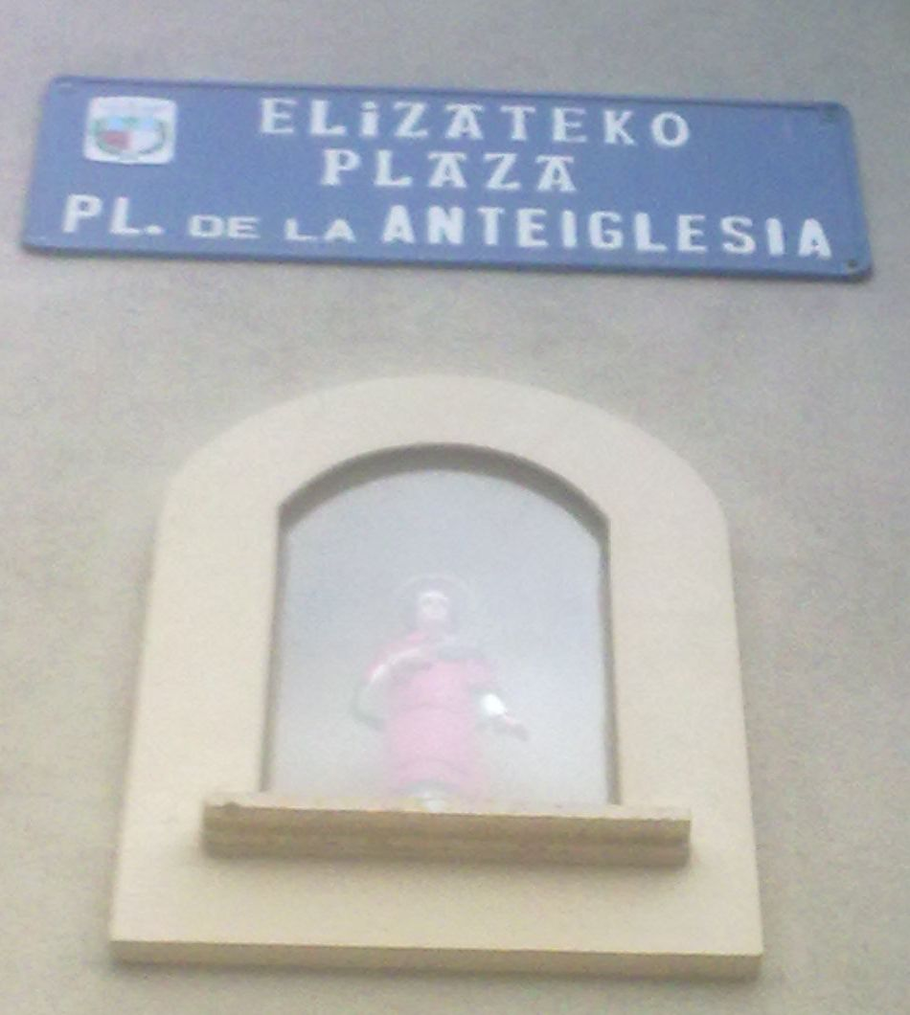
Plaza de San Vicente

Slide 20
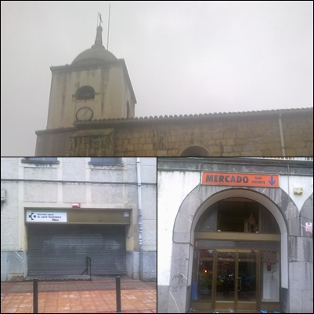
La plaza de San Vicente se encuentra junto a la Iglesia, al lado de la anteiglesia, del mercado de San Vicente, del servicio vasco de salud osakidetza y de una fuente hecha en 1888.

Slide 21
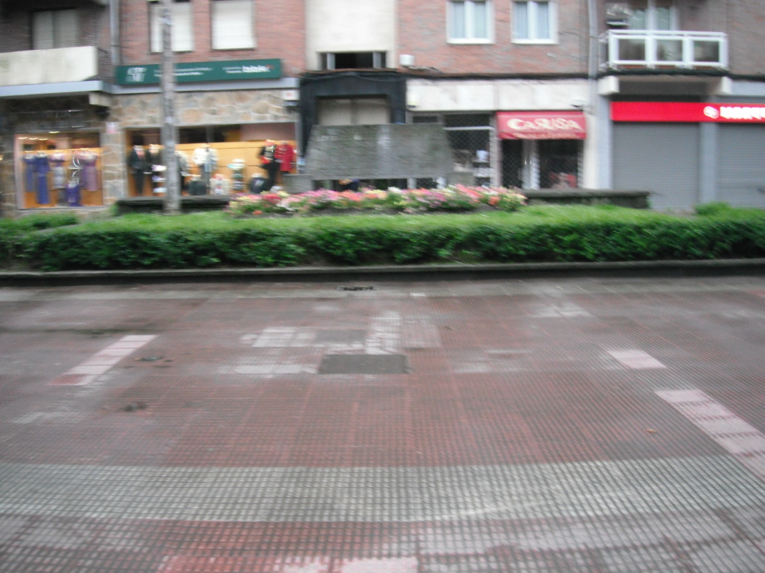
Es una plaza significativa ya que en ese mismo lugar estaba ubicado el primer ayuntamiento de Barakaldo en el año 1879

Slide 22
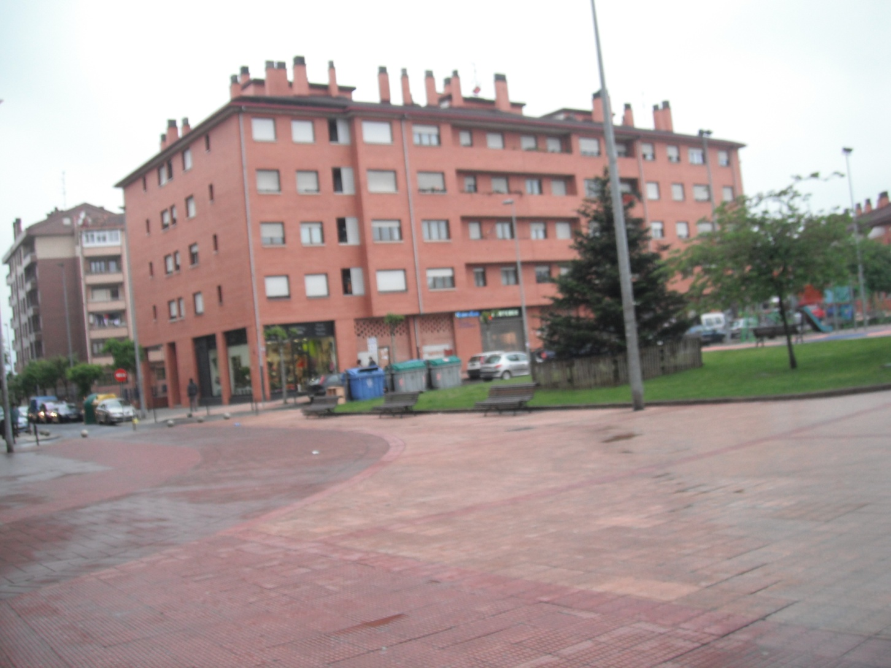
La plaza consta de: bancos, comercios, cervecera, parada de autobús, ONCE, columpios, jardín, arbustos…

Slide 23
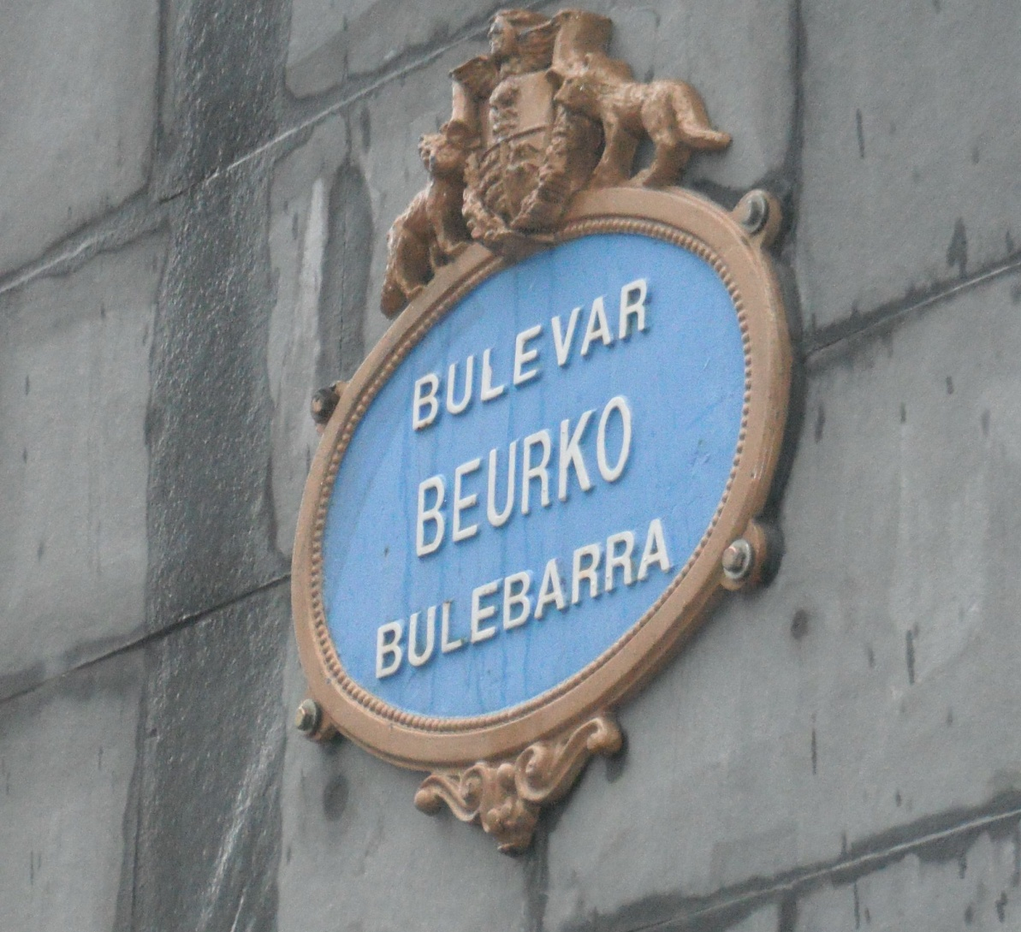
PLAZA DE BEURKO

Slide 24
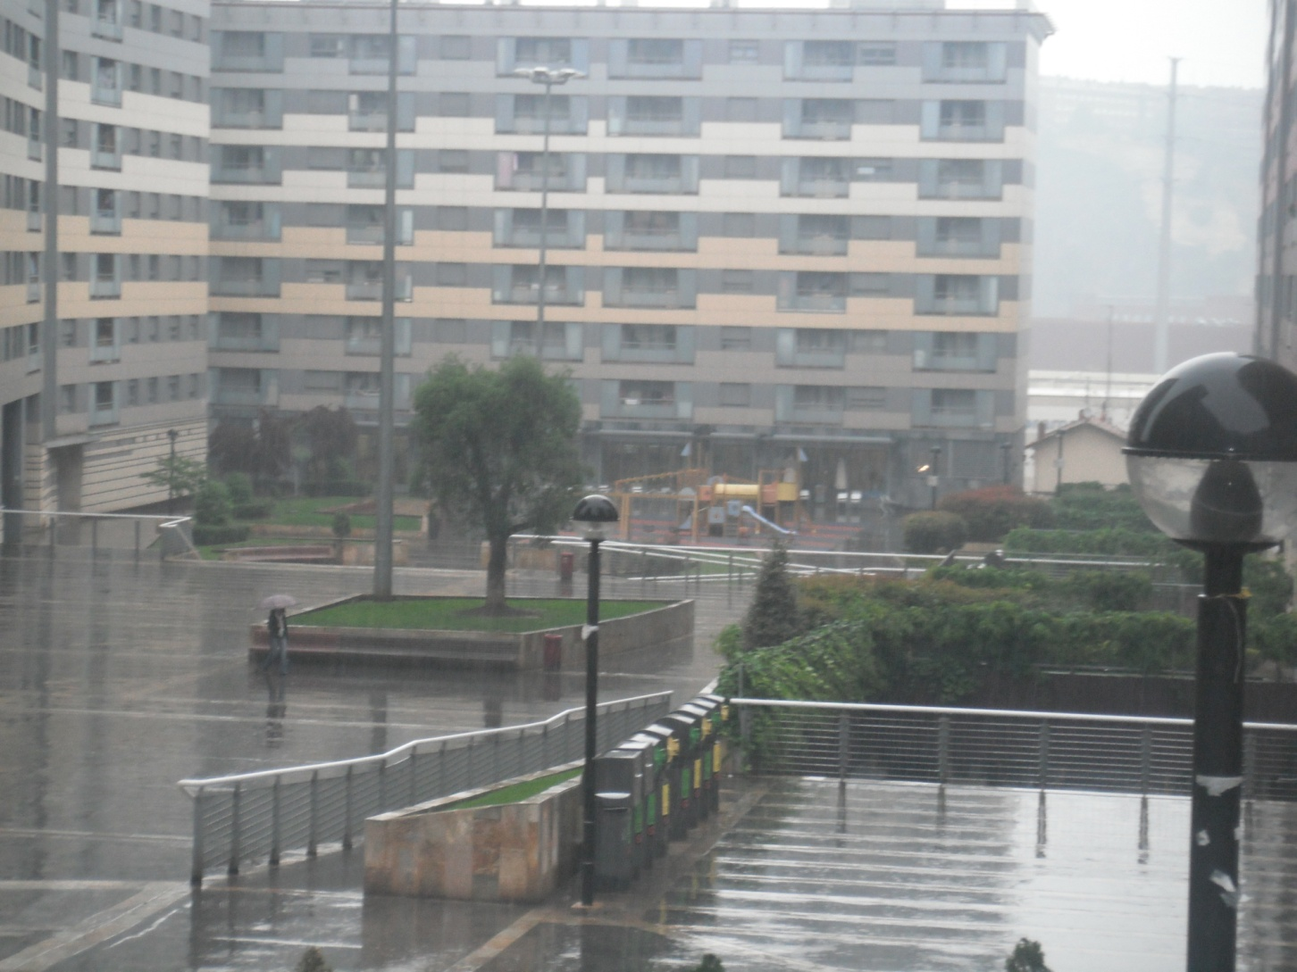
Es una de las plazas más nuevas de Barakaldo. Está situada al lado del colegio San Vicente de Paúl y del de Beurko, de la rotonda del olivo y junto a la parada de metro de Bagatza.

Slide 25
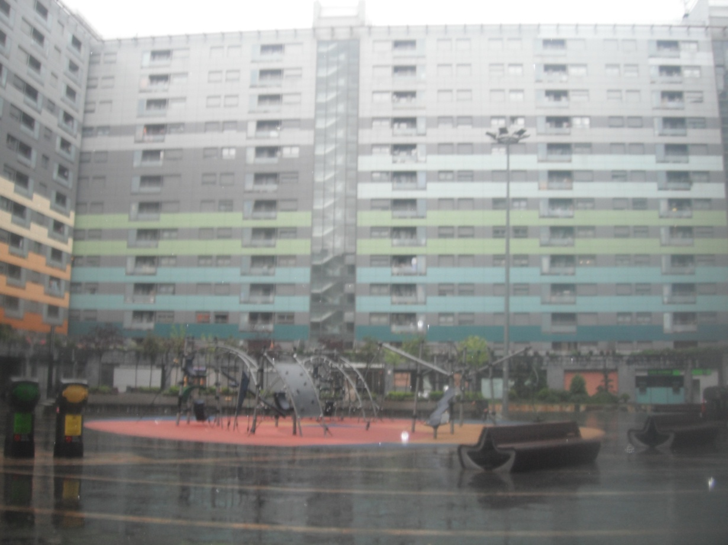
Esta rodeada por bloques de edificios altos y construidos hace escasos años. En el interior del parque podemos encontrar: columpios, residencia, bancos, fuente, papeleras, boca de incendios, centro sanitario, restaurante, Caja Madrid, Asesoría Valle, Xupera, maquinas 24h de comida, farolas, etc.

Slide 26
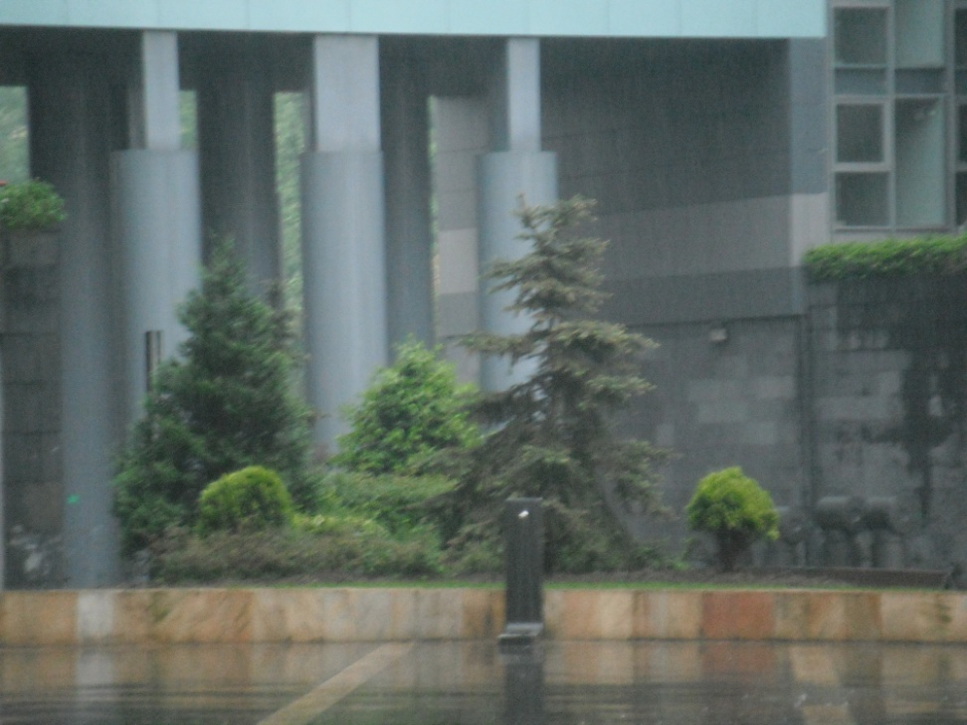
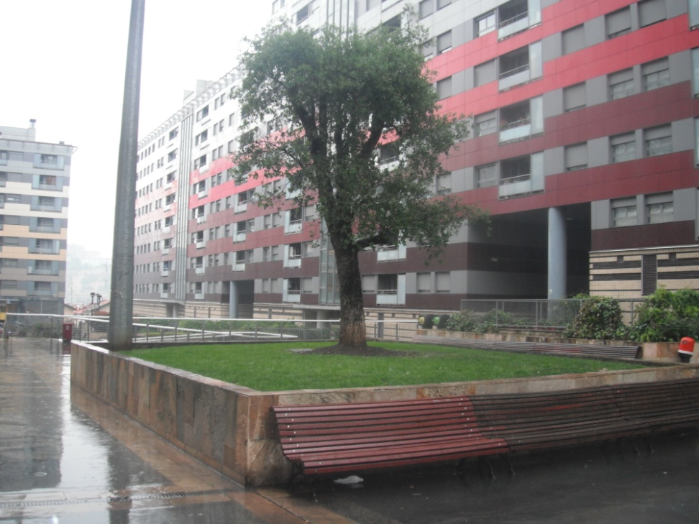
En cuanto a la vegetación destacan los arboles y las plantas, con un árbol central en el parque de abajo.

Slide 27
FIN
Revisado por Mitxel Olabuenaga

